Slide 1
Развитие малой энергетики России - как составная часть выполнения поручений Президента РФ
Москва, 2019 г.

Slide 2
ООО «Центральная энергосервисная компания» (структура «Национального агентства по энергосбережению и возобновляемым источникам энергии» (НАЭВИ),
как официальный представитель компании GLOBAL HYDRO ENERGY GMBH (Австрия) в РФ,
во взаимодействии с дочерней структурой Госкорпорации РОСАТОМ - АО «Русатом автоматизированные системы управления» (АО «РАСУ»),
предлагает решение, позволяющее, решить ряд социально значимых задач регионов, а также обеспечить дешевой электроэнергией удаленные районы.
Развитие малой энергетики России

Slide 3
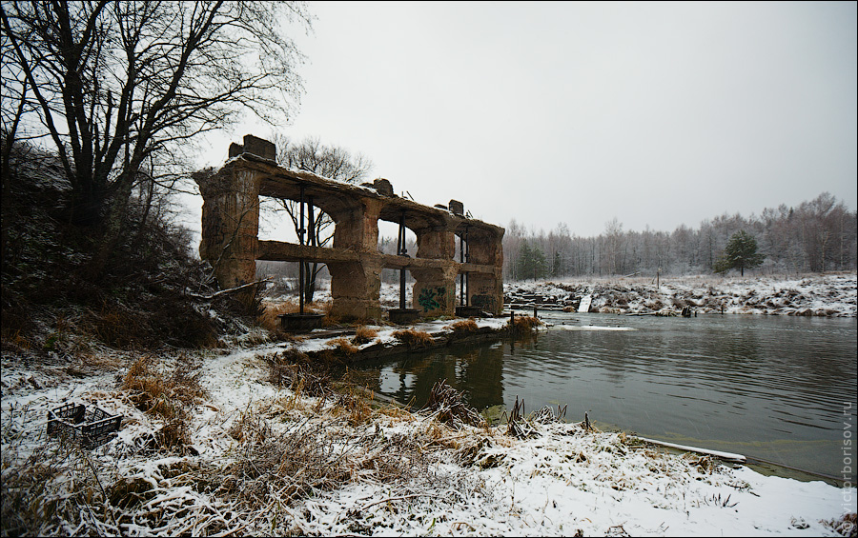
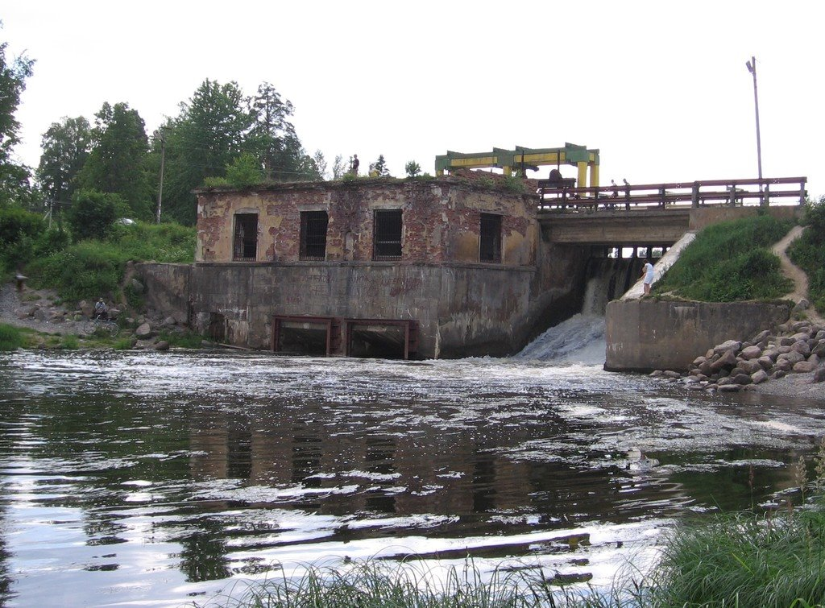
Вызовы в минигидроэнергетике:
Разрушенная инфраструктура
Большой объем и высокая стоимость
Отсутствие апробированных стандартизированных системных решений
Удаленность потребителей и отсутствие транспортной логистики
Отсутствие финансирования
Отсутствие интереса и не понимание властей перспектив развития данной программы
Косность мышления и надежда на крупных игроков рынка
Препоны со стороны менеджмента существующей генерации и сетей
Слабая законодательная база в поддержку развития ВИЭ.

Slide 4
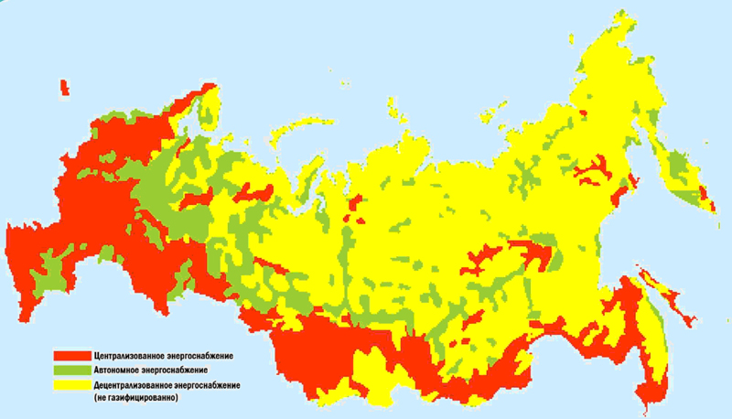
Большая часть территорий не входит в единую энергосистему. Зачастую низкая плотность населения и громадные расстояния между объектами потребления делают нецелесообразным строительство ЛЭП, и возникают изолированные энергоузлы на привозном топливе - мазуте или солярке.
http://total-rating.ru

Slide 5
Решение
Малые ГЭС - это возможность энергообеспечения удаленных регионов, изолированных от единой энергосистемы либо связанных с ней протяженными ЛЭП со значительными потерями электроэнергии и повышенным риском аварийных отключений. Но, даже в обычных районах, где подача электроэнергии налажена неплохо, МГЭС способны снизить стоимость энергоресурсов и устранить перебои с подачей электричества.
Очевидно, что использование МГЭС позволит обеспечить энергией автономных потребителей, причем, если энергообеспечение осуществлялось с применением, например, дизель-генераторов с завозным топливом, сроки окупаемости могут составить в 2-3 года. Автономными потребителями могут являться удаленные от централизованных сетей поселки, эко-поселения, предприятия, лесозаготовки, старательские экспедиции и т.д. А там, где подача электроэнергии налажена неплохо, МГЭС способны снизить её стоимость и устранить перебои с подачей электричества.

Slide 6
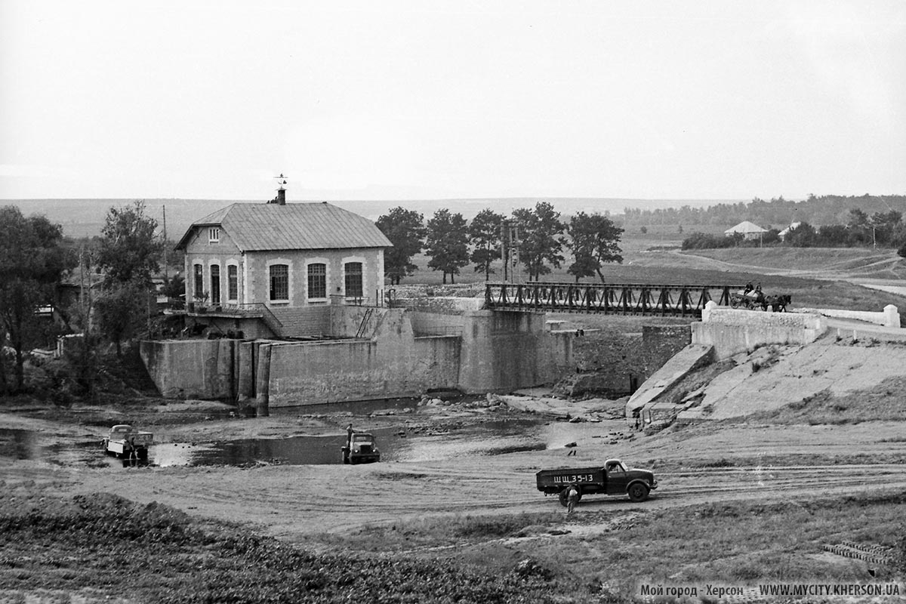
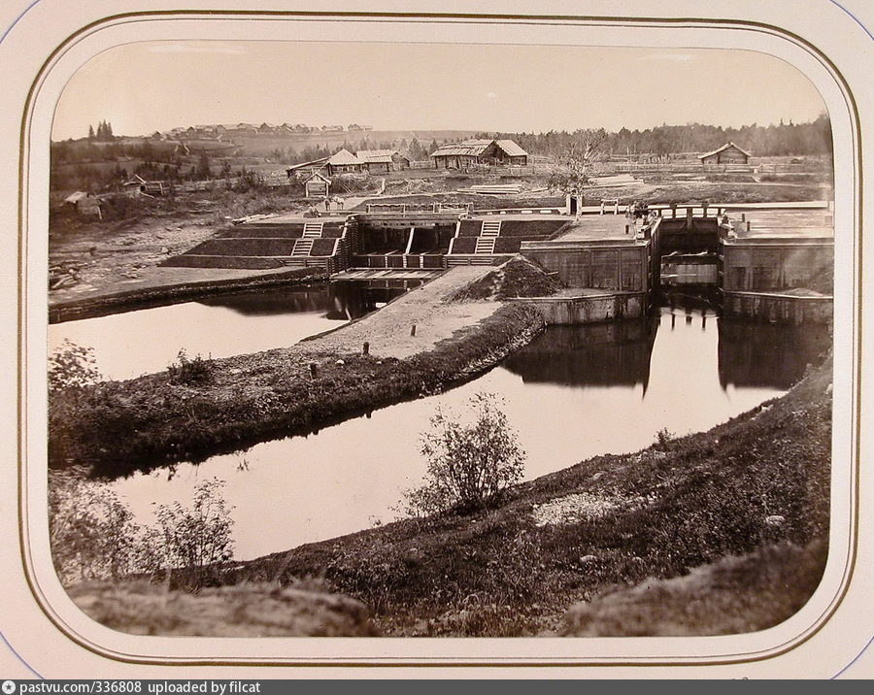
Строительство первых МГЭС началось еще в прошлом веке, когда они предназначались для энергоснабжения отдельных заводов и поселков. Затем темпы их строительства замедлились из-за конкуренции небольших тепловых электростанций.
Второй этап строительства МГЭС пришелся на конец 40-х — начало 50-х гг., когда тысячи малых гидростанций строились колхозами, совхозами, предприятиями и государством. В 80—70-х гг. сотни и тысячи МГЭС были выведены из эксплуатации, ликвидированы, законсервированы из-за быстрого развития большой энергетики на базе крупных тепловых и атомных станций

Slide 7
Интерес к развитию малой гидроэнергетики обусловлен тем, что:
произведенная МГЭС электроэнергия в четыре раза дешевле электроэнергии, произведенной с объектов тепловой генерации.
внедрение в строй таких малых ГЭС позволит сократить на 25-80% потребление электроэнергии на существующих инженерных сооружениях и сетях жилищно-коммунального хозяйства тем самым обеспечив развитие территорий.
обеспечить устойчивые поставки дешевой электроэнергии. в удаленные, не охваченные электросетями районы.
при этом, что не маловажно, она не нарушает природного ландшафта, не влияет на качество воды, помогает снизить выбросы парниковых газов, не требует приобретения углеродного топлива.

Slide 8
Мировой опыт
Среди наиболее ярких примеров активного освоения потенциала малой гидроэнергетики можно отметить Китай, где насчитывается 80 тыс. МГЭС. В целом, на гидроэнергетику приходится 17% энергоснабжения Китая и 85% возобновляемой электроэнергии страны.
Согласно “Энергетической стратегии Украины до 2030г.”, предполагается реконструировать и восстановить МГЭС общей мощностью 135 МВт с годовым объемов производства электроэнергии 440 млн. кВт.ч.
В Италии, например, ГЭС установлены повсюду – от маленьких ручейков до больших рек. В регионе Южный Тироль расположено более тыс. станций.
В Германии изобретена самая маленькая ГЭС в мире, которая умещается в рюкзаке и предназначена для подзарядки мобильного телефона.
В Швеции действует 1 350 малых ГЭС, которые вырабатывают 10 % необходимой стране электроэнергии.

Slide 9
По положению на 1 января 2019 года в Армении действовало 188 МГЭС. Установленная мощность всех МГЭС составляет 328 МВт. В прошлом году, их удельный вес в структуре произведенной в республике электроэнергии, составил 13%. Изменение структуры энергетического баланса страны обусловлено как ростом количества МГЭС, так и увеличением объемов производства ими электроэнергии. А в ближайшие 5 лет в стране планируется построить еще 39 малых ГЭС.
В Беларуси, до создания единой Белорусской энергетической системы, существовало почти 180 МГЭС, которые обеспечивали электроэнергией сельское хозяйство, после — большинство из них было заброшено, а сейчас делаются попытки воссоздать их. Согласно Постановлению СМ РБ от 24 апреля 1997 № 400 «О развитии малой и нетрадиционной энергетики», Концерн «Белэнерго» должен рассчитываться с малыми электростанциями за поставленную электроэнергию по удвоенным тарифам, что дало резкий толчок интереса к развитию МГЭС.
Аналогичные льготы действуют и в Латвии.

Slide 10
Сегодня, по различным оценкам, в России действует около сотни МГЭС мощностью до 6 МВт, с суммарной мощностью 90 МВт и выработкой около 200 млн. кВт·ч в год. Напомню, что по общее количество МГЭС в СССР в конце 40-х составляло более 6500 единиц.
По своему потенциалу гидроресурсы России сопоставимы с существующими объемами выработки электроэнергии всеми электростанциями страны.
При этом малые реки преобладают в гидрографической сети по числу и общей длине. 94% длины речной сети России – малые водотоки.
Характерно, что на водосборах малых рек и в их прибрежных зонах сосредоточена большая часть населения: 90% сельского и до 44% городского.
По современным оценкам, опубликованным специалистами НИИ энергетических сооружений (Москва), технически достижимый потенциал МГЭС России позволяет производить 357 млрд. кВт•ч в год (34% потребления электроэнергии в ЕЭС России в 2013 году!).

Slide 11
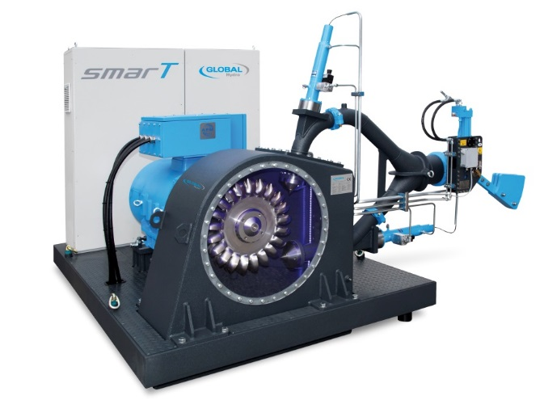
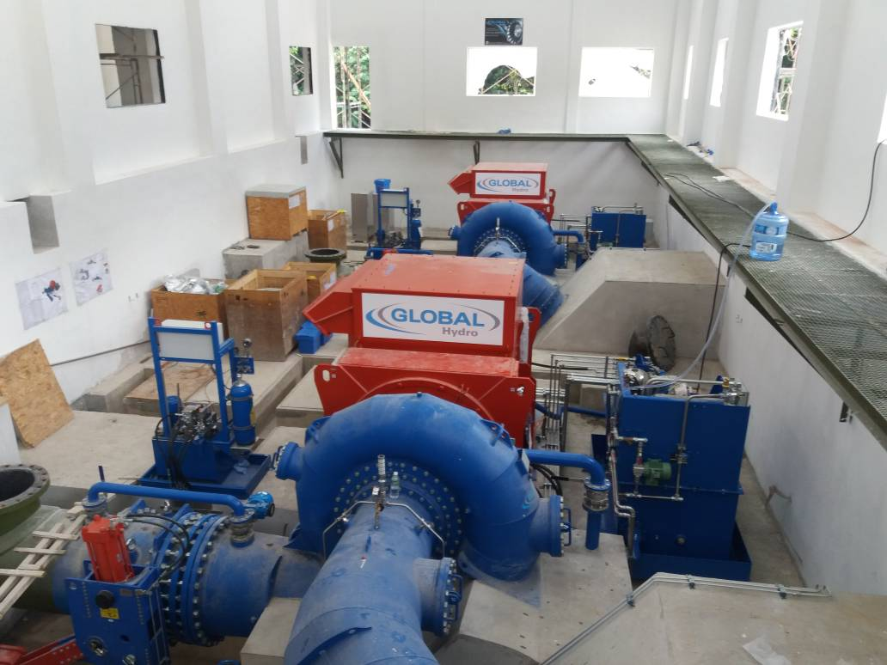
В 2018 году АО «РАСУ» и компания GLOBAL HYDRO ENERGY GMBH (Австрия) заключили меморандум, о сотрудничестве в области строительства и реконструкции МГЭС, производства гидротурбин, агрегатов и комплексных продуктов, а также поставки оборудования МГЭС для энергоснабжения на территории РФ и создание сети МГЭС.

Slide 12
Создание единой сети МГЭС, включая строительство новых и восстановление существующих на территории, но вышедших из эксплуатации МГЭС, может решить сразу несколько задач:
выполнить соответствующие требования Президента и Правительства РФ, о создании благоприятных условий жизни населения России;
преодоление энергодефицита для удаленных, труднодоступных, не имеющих центрального энергоснабжения регионов;
способствование снижению зависимости от внешних поставщиков;
обеспечить занятость населения, т.е. создавать благоприятные условия для социально- экономического развития регионов;
сохранять экологию
и т.д.

Slide 13
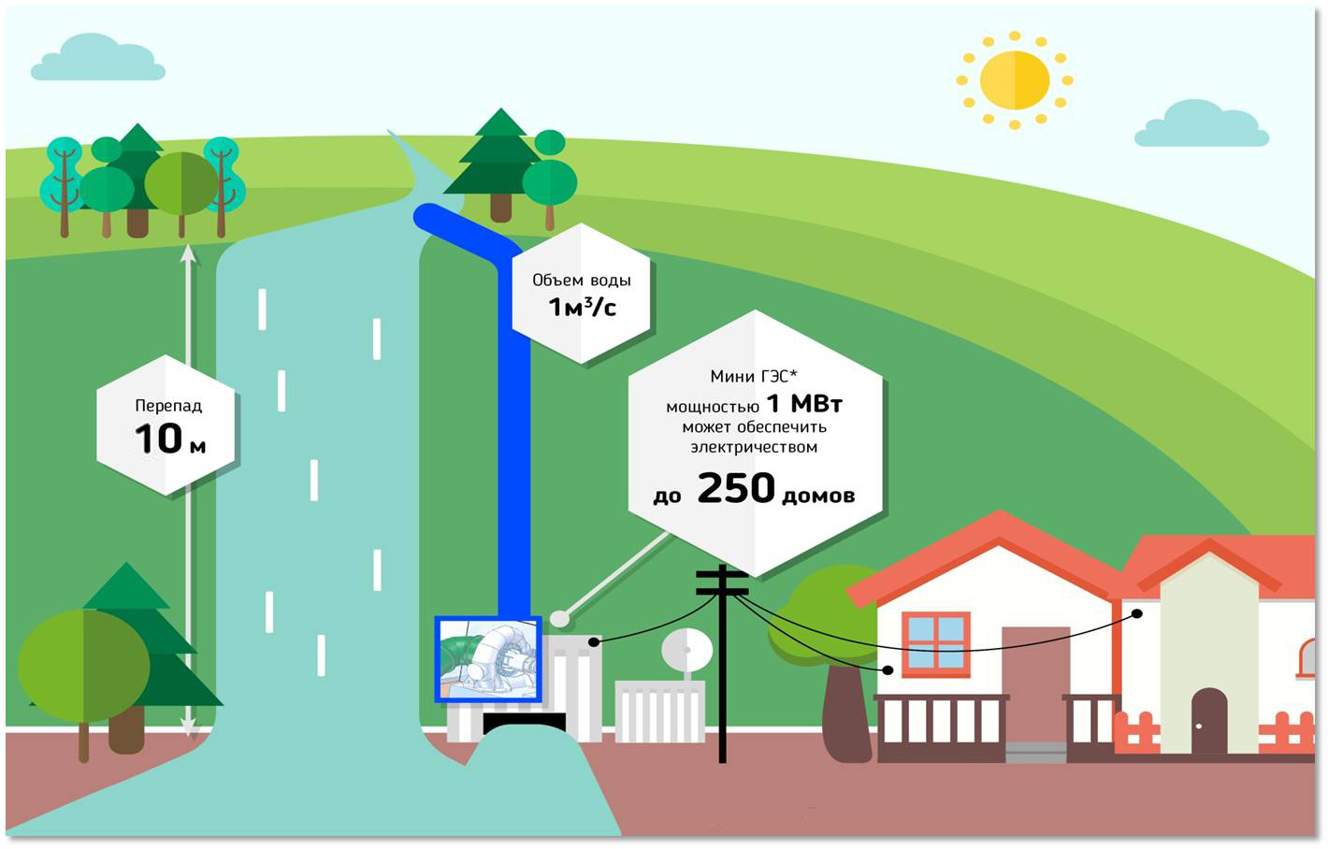

Slide 14
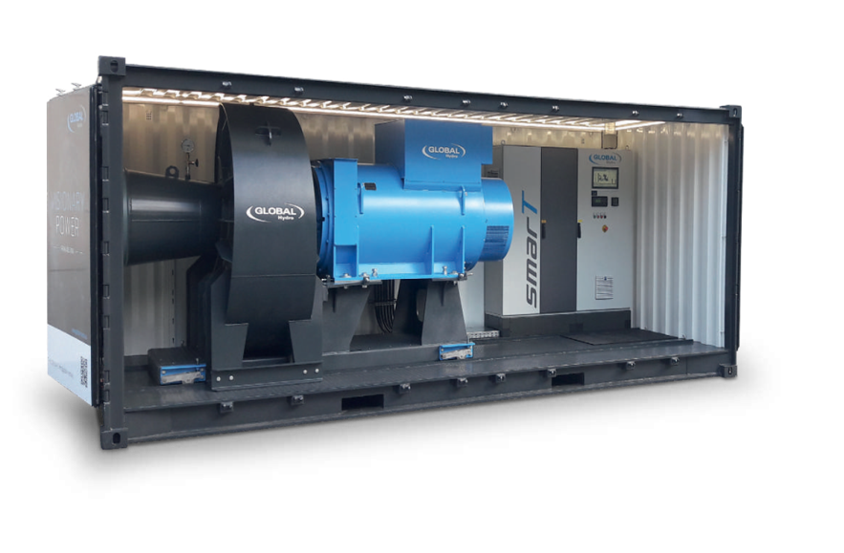
Однако, строительство сложных гидросооружений, сопряжено с большими техническими проблемами по доставке на строительный объект строительства техники, материалов и самих строителей, строительства подъездных дорог, большого объема строительных и монтажных работ.
С конца 2010 года компания GLOBAL HYDRO ENERGY начала производство современных цифровых МГЭС контейнерного типа (ЦКМГЭС).

Slide 15
Предлагаем системное, тиражируемое решение
простой и быстрый монтаж,
возможность поставки оборудования в труднодоступные районы,
сокращение в 2-2,5 раза затрат на строительно-монтажные работы.
Это позволяет экономить до 30% стоимости проекта, и, как следствие, влиять на снижение себестоимости вырабатываемого электричества.
При этом, окупаемость ЦКМГЭС при коэффициенте использования установленной мощности до 93%, еще более снижается.
ЦКМГЭС это всё необходимое оборудование, необходимое для работы, дистанционного управления и контроля за ситуацией смонтированное в контейнере на заводе.
Основные преимущества:
короткое время доставки оборудования,

Slide 16
ЦКМГЭС— это оптимальное решение, для тех регионов и территорий, куда с финансовой, либо технической точки зрения невозможно провести централизованное электроснабжение.
Это решение не требует возведения плотин, и не нарушает экологию рек и других водоемов.

Slide 17
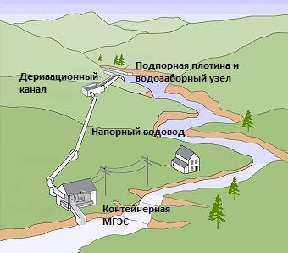
В случае готового подводящего напорного трубопровода и фундаментной плиты, пуско-наладка возможна немедленно после доставки контейнера с КМГЭС на площадку. Для забора воды в напорный трубопровод нет необходимости строить дорогостоящие плотины с необходимым в этом случае появлением водохранилища.
Достаточно создать на реке небольшой подпор, обеспечивающий переток воды через сорозадерживающую решетку сначала в деривационный канал, а затем в напорный деривационный трубопровод.

Slide 18
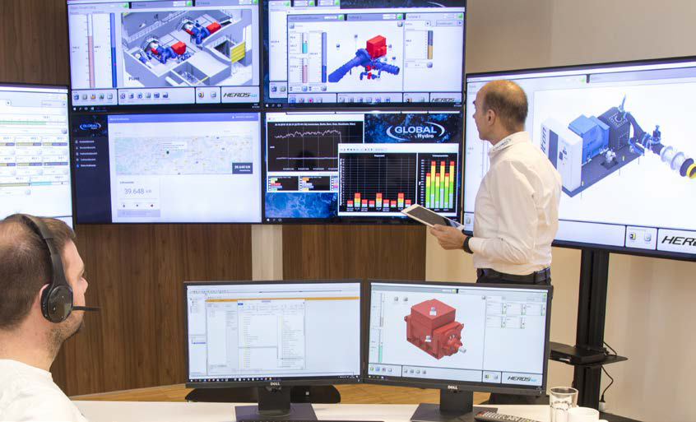
Система полностью автоматизирована.
Мониторинг и управление системой осуществляется через дистанционное обслуживание с помощью системы HEROS 4.0.
HEROS 4.0, полностью автоматизированная система управления ЦКМГЭС и установкой с системой индикации и системой SCADA от GLOBAL Hydro.
Рабочие параметры настраиваются на электростанции непосредственно на месте с помощью стандартного программного решения и передаются дистанционно необходимым специалистам.
Таким образом, интеллектуальная система управления выходит за рамки основных задач обычного регулятора турбины. В своей версии HEROS 4.0 GLOBAL Hydro предлагает стандартизированное решение, индивидуально адаптированое к требованиям и спецификациям электростанции.

Slide 19
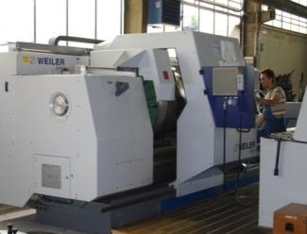
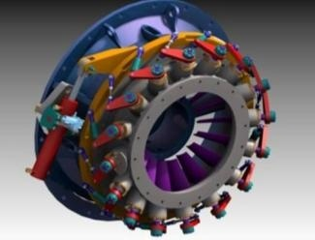
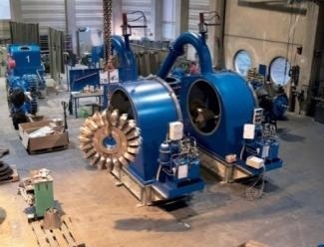
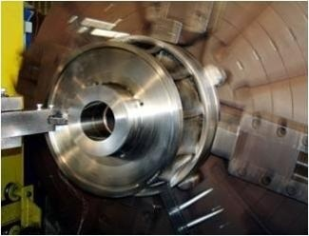
Немного о компании GLOBAL HYDRO ENERGY GMBH
GLOBAL Hydro - всемирно известное имя в области технологий гидроэлектростанций. Мы являемся специалистами по турбинам Kaplan, Pelton и Francis мощностью от 100 кВт до 25 МВт.
Клиенты доверяют компании, потому что она предлагает устойчивые пакетные решения для всего жизненного цикла завода. С сотрудниками высокой квалификации, современными производственными мощностями, офисами и сильными партнерами по всему миру она стремимся предоставить своим международным клиентам лучшие решения.
Ключевое направление малая гидроэлектростанция
Продукт / услуга
Электромеханика
и автоматизация под ключ
- собственное производство
Производительность > 60 турбин в год
Персонал более 160 чел.
Экспорт > 90%

Slide 20
Площадь коммерческой активности
Northern America
CENTRAL ASIA
Grönland
Alaska
EUROPE
Island
Norwegen
Schweden
Finnland
Russland
NORTHERN AMERICA
Groß-
britannien
Deutschland
Weißrussland
Irland
Polen
Ukraine
Kasachstan
Frankreich
WESTERN
ASIA
Mongolei
Italien
Rumänien
Usbekistan
Kirgisistan
Nord Korea
Portugal
Spanien
Griechenland
Türkei
Tadschikistan
Japan
Tunesien
Libanon
Syrien
Irak
Turkmenistan
Afghanistan
China
Südkorea
Marokko
Israel
Iran
Nepal
Bhutan
SOUTH
EAST ASIA
Algerien
Libyen
Katar
Pakistan
Mexiko
Kuba
Bahamas
Westsahara
Ägypten
Saudi Arabien
V.A.E
Indien
Myanmar
Taiwan
SOUTH ASIA
Belize
Dom. Rep.
Mauretanien
Mali
Niger
Eritrea
Oman
Bangladesh
Laos
Jamaika
AFRICA
Vietnam
Guatemala
Honduras
Senegal
Tschad
Sudan
Jemen
Kambodscha
El Salvador
Nicaragua
Burkina
LATIN AMERICA
Guinea
Costa Rica
Venezuela
Guyana
Sierra Leone
Nigerien
Z. R. Bangui
Äthiopien
Thailand
Philippinen
Panama
Kolumbien
Surinam
Liberia
Togo
Kamerun
Uganda
Somalia
Malaisen
Ecuador
Fr. Guyana
Elfenbeinküste
Ghana
Gabun
D. R. Kongo
Kenia
Kongo
Tansania
Indonesien
Papua Neu Guinea
Peru
Brasilien
Angola
Mosambik
Bolivien
Sambia
Paraguay
Namibia
Simbabwe
Madagaskar
Botsuana
Australien
Headquarters Austria
Hub
Service / Sales Location
Süd Afrika
Swasiland
Chile
Uruguay
Lesotho
Argentinien
Neu Seeland

Slide 21
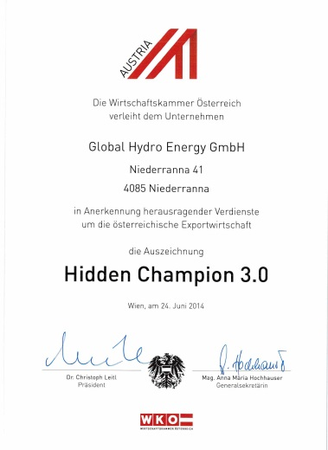
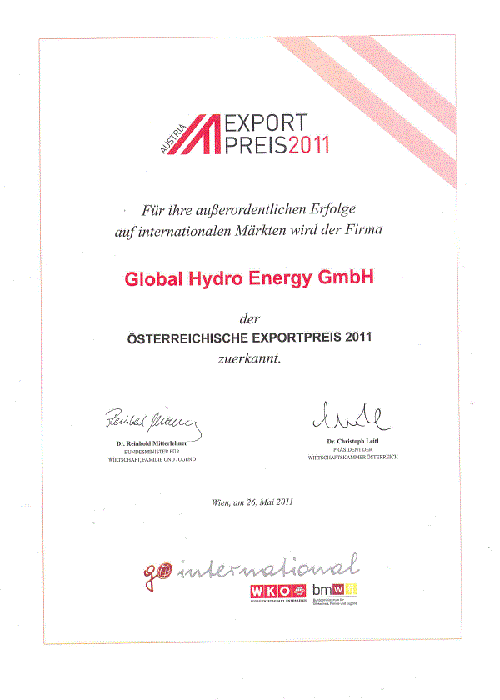
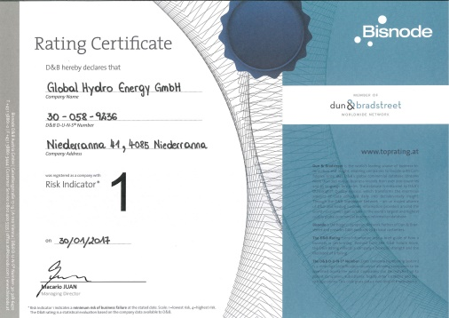
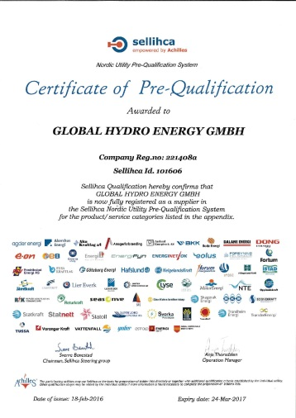
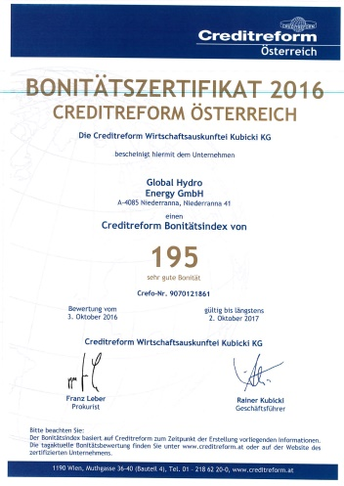
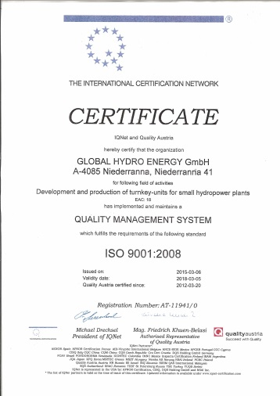
Сертификаты
„Лучшее Австрийское качество“

Slide 22
Компания GLOBAL HYDRO ENERGY GMBH (Австрия) является одним из мировых лидеров в проектировании и создании МГЭС и ЦКМГЭС. Большой практический опыт, высокая квалификация сотрудников, а также собственная проектная и производственная база позволяет компании находить оптимальные решения для своих клиентов.
Сегодня все возможности GLOBAL HYDRO в России реализует её официальный представитель - ООО «Центральная энергосервисная компания».
Сотрудничество с АО «Русатом Автоматизированные системы управления» (РАСУ) позволило создать ряд интересных предложений. Эти предложения включают в себя в том числе и элементы финансовой поддержки для потенциальных заказчиков.
Уже сегодня началась реализация нескольких контрактов в РФ, продолжается проработка ряда других проектов.

Slide 23
СПАСИБО ЗА ВНИМАНИЕ!
ООО "Центральная Энергосервисная компания"
Адрес: 119049, Москва, Мытная ул., дом 28, строение 3, помещение 2 комната 1.
Тел.: +7 985 970-51-70, +7 916 770-61-88

